Slide 1

CHỦ ĐỀ 6
PHÁT TRIỂN BẢN THÂN

Slide 2
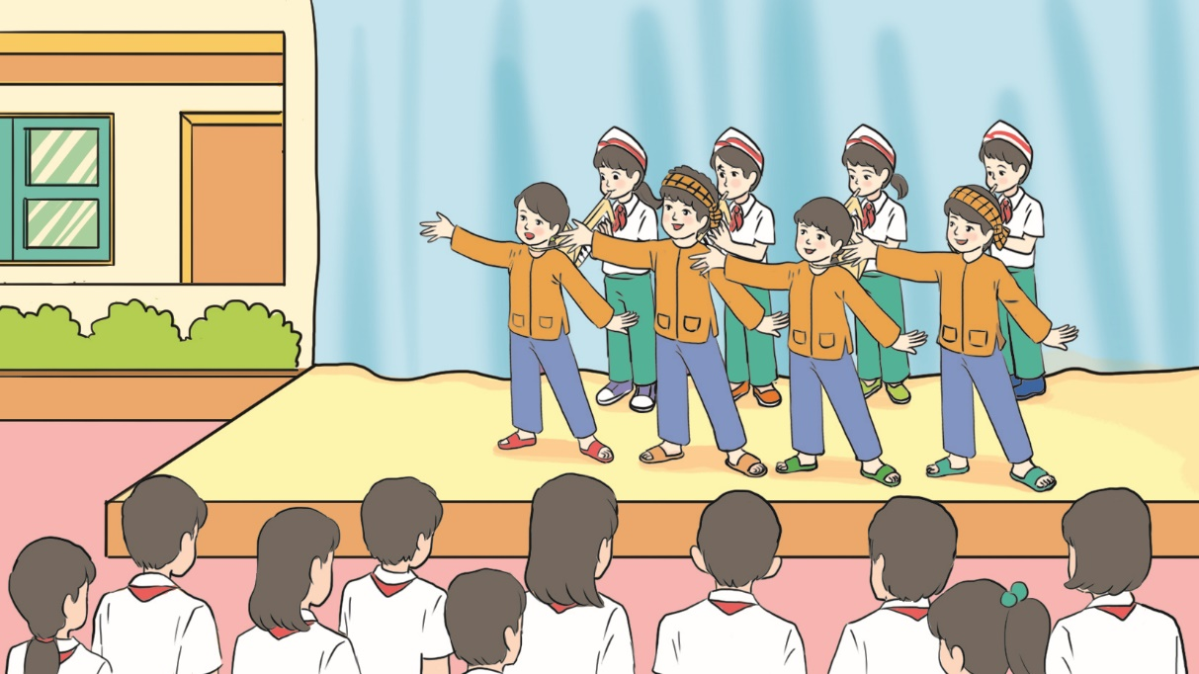
CHỦ ĐỀ 6
TỔNG KẾT PHONG TRÀO “PHÁT TRIỂN BẢN THÂN” (TUẦN 23)

Slide 3
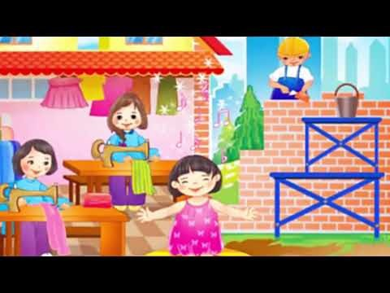
Khởi động
Hát bài
bé khỏe bé ngoan

Slide 4

Hoạt động 5
Thực tập lập sơ đồ tư duy rèn thói quen tư duy khoa học

Slide 5
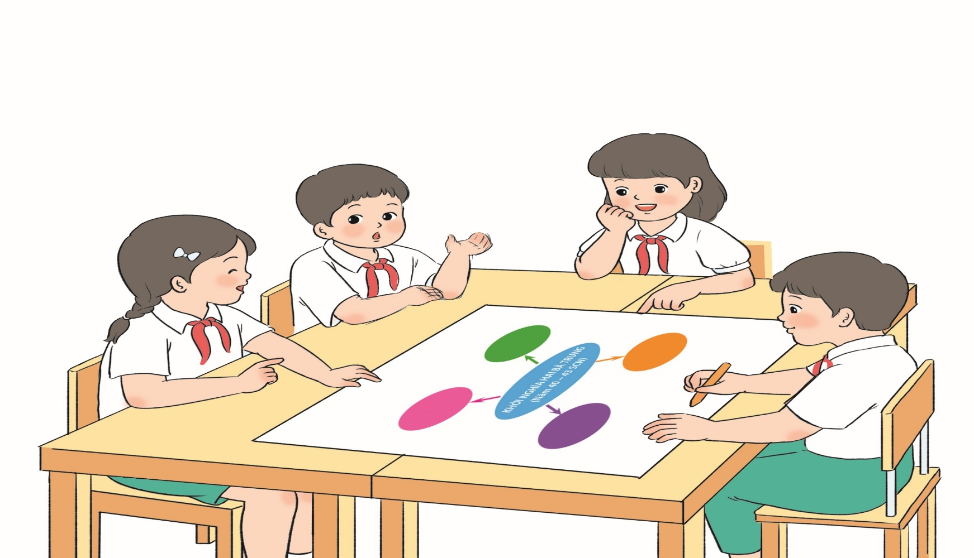
Hoạt động 5: Thực hành sơ đồ tư duy rèn thói quen tư duy khoa học
Làm việc nhóm
1. Thảo luận để lựa chọn nội dung xây dựng sơ đồ tư duy theo nhóm
Gợi ý:
Chia nhóm
Thảo luận nhóm
Đưa ra các nội dung
Xây dựng sơ đồ tư duy

Slide 6
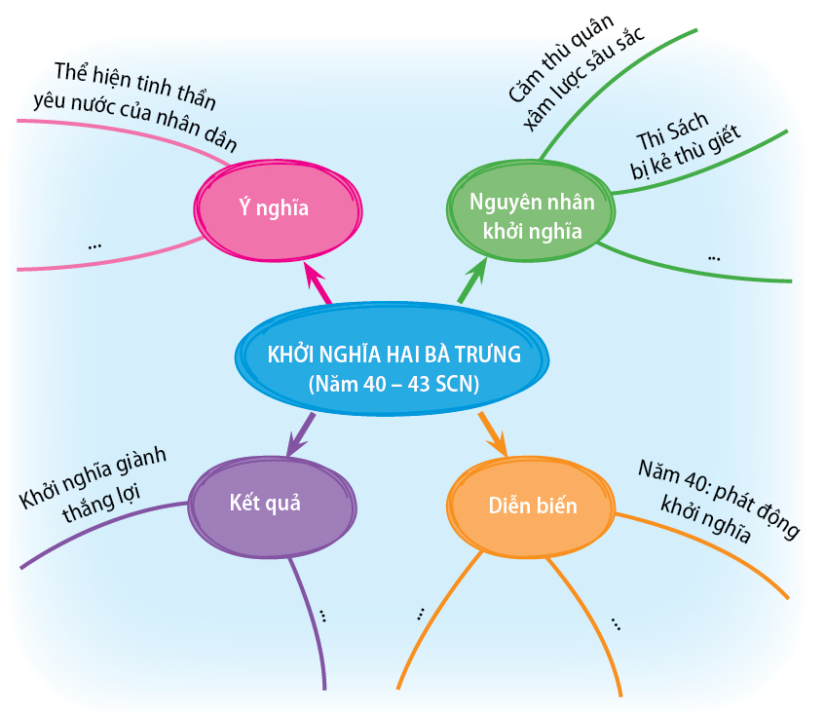
Hoạt động 5: Thực hành sơ đồ tư duy rèn thói quen tư duy khoa học
Làm việc nhóm
2. Xây dựng sơ đồ tư duy theo nội dung đã chọn
Gợi ý:
Chia nhóm
Yêu cầu cần giải quyết
Thảo luận nhóm
Đưa ra các nội dung
Xây dựng sơ đồ tư duy

Slide 7
Hoạt động 5: Thực hành sơ đồ tư duy rèn thói quen tư duy khoa học
Làm việc nhóm
3. Trình bày nội dung theo sơ đồ tư duy đã lập
Gợi ý:
Trình bày sơ đồ tư duy
Các nội dung bên trong sơ đồ
Ý nghĩa của các nội dung
Gợi ý:
Nhóm cử đại diện trình bày

Slide 8
Hoạt động 6
Thực hành giải quyết vấn đề rèn thói quen tư duy khoa học

Slide 9
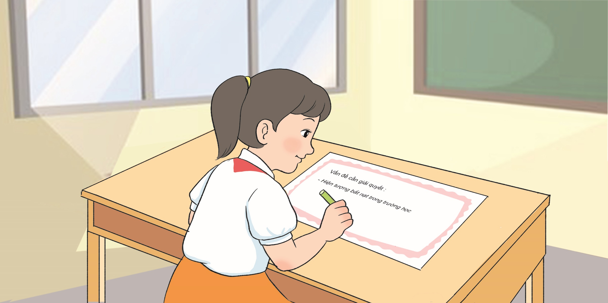
Hoạt động 6: Thực hành giải quyết vấn đề rèn thói quen tư duy khoa học
1. Trao đổi, xác định vấn đề mà nhóm em cần giải quyết
Ví dụ
Ô nhiễm nguồn nước
Ô nhiễm không khí
Phòng tránh bắt nạt học đường
Phòng tránh đuối nước

Slide 10
Hoạt động 6: Thực hành giải quyết vấn đề rèn thói quen tư duy khoa học
2. Thực hành giải quyết vấn đề theo các bước
Gợi ý:
+ B1: Xác định vấn đề cần giải quyết.
+ B2: Nêu các giải pháp khác nhau để giải quyết vấn đề đó.
+ B3: Phân tích ưu, nhược điểm từng giải pháp.
+ B4: Lựa chọn giải pháp tối ưu để giải quyết vấn đề.

Slide 11

Xin chân thành cảm ơn

